Slide 1
崇法向善 笃学力行
守正创新 求真成才
区政府办 徐孟杰
2023-01-12

Slide 2
01
02
03
胡鑫宇事件调查报告公布：
结局不容乐观，原生家庭或是“原罪”
胡鑫宇失踪案的
一个可能有效的破解
警方公布胡鑫宇事件细节，
现有信息指向胡鑫宇自行离校
查看
查看
查看

Slide 3
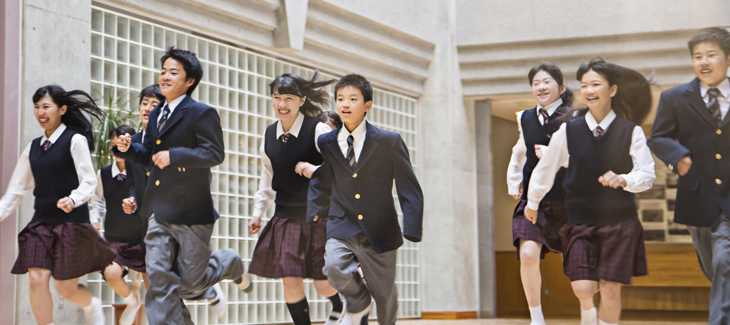
一、认清现实，青少年成长必须坚持“三治”融合。
每个孩子的学习，尤其是成绩，是我们每个家庭十分关注的课题，甚至成为家庭的头条目标和任务。但是，世纪之变和百年疫情，应该让我们警醒，孩子的健康平安幸福，孩子的全面发展、健康成长更加重要。学习成绩只是可能决定一个人成长的基础和前提，而全面发展、健康成长培养小孩的思想、行为、习惯，决定性格、禀性，事关人生观、世界观、价值观的形成，决定孩子的未来成长的“天花板”，为此，家庭在关注小孩成绩的同时，更应该关注小孩的言行举止、思想行为，切实担负起促进青少年全面成长的责任，从德治、法治、自治三个方面介入，“三治”融合促进青少年学习知识、増长才能。

Slide 4
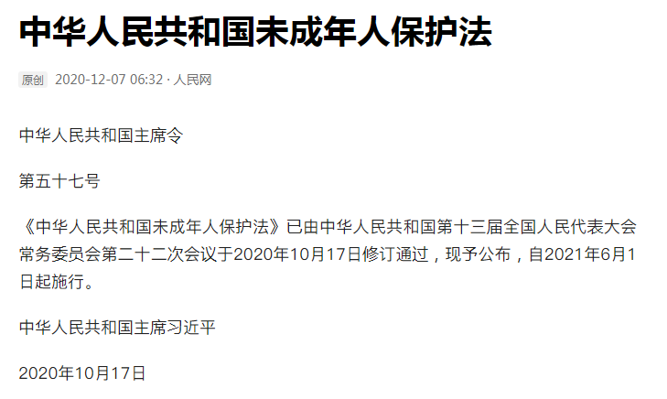
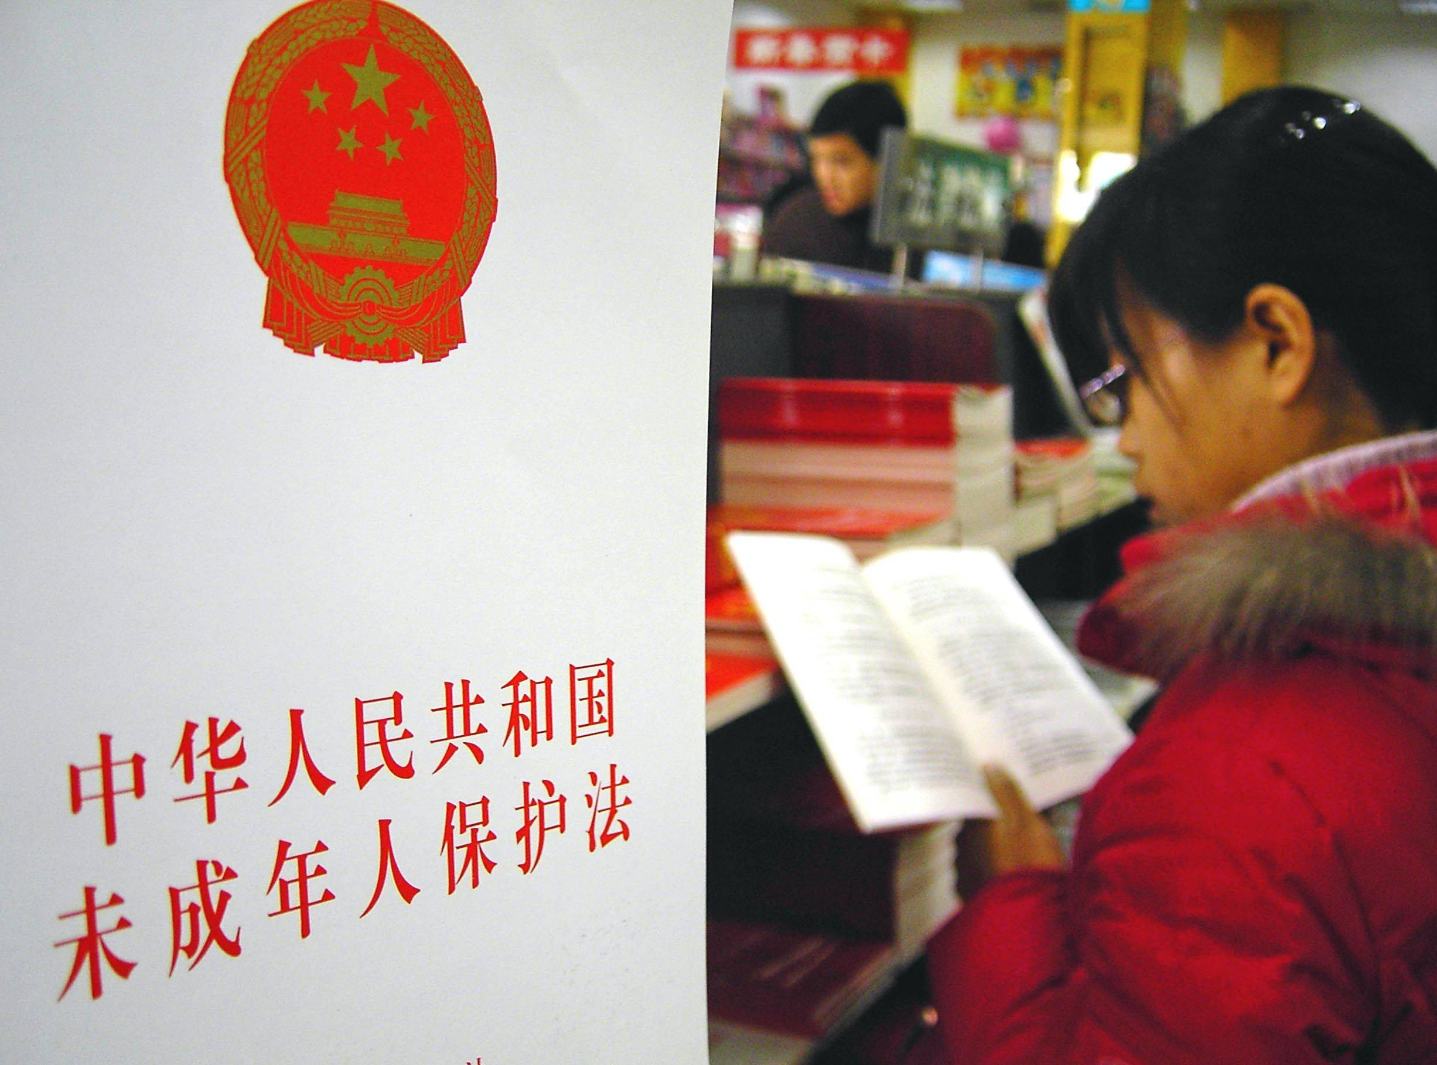
二、学习法律，青少年成长必须履行家庭责任。

Slide 5
青少年健康成长需要家庭、学校、社会三方密切配合，但家长是未成年人的监护人，从某种程度上来讲是第一责任人、第一任教师，因此，未成年人保护法第二章就明确家庭保护，共10条；
家庭保护关键是树立正确的“成才观”，“崇法向善、笃学力行、守正创新、求真成才”应该成为培育青少年的基本遵循，贯穿对小孩家庭教育的全过程，而决不是仅仅学习成绩；
家庭和学校必须加强沟通，与社会加强联系，三方密切配合、促进小孩全面成长。家庭从自身做起，加强与学校、尤其是班主任老师的日常沟通，参加家长成长学院的“继续学习”充电，做一个合格的家长，对小孩人格的培养化费更加的心思、倾注更多的心血，尤其是关键时间节点（如叛逆期），要引导、不能求全责备，要教育、不能自然成长，促进德智体美劳全面发展。
未成年人保护法明确了家庭保护10条、学校保护17条以及社会保护22条，其中家庭保护第十五条、第十六条明确了未成年人父母或者其他监护人的法定监护职责，学校保护第十二条明确了学校保护的基本原则，尤其是第三十九条明确指出“学校应当建立学生欺凌防控制度…”这个问题在当前社会要高度重视；第四十条学校、幼儿园应该建立预防性侵害、性骚扰未成年人工作制度。社会保护第四十三条居民委员会、村民委员会应当设置专人专岗负责未成年人保护工作。

Slide 6
三、各方携手，青少年成长必须坚持“同心协力”。
网络
政府
司法
《中华人民共和国未成年人保护法》在第五、六、七章分别阐述了网络保护17条、政府保护19条、司法保护17条。

Slide 7
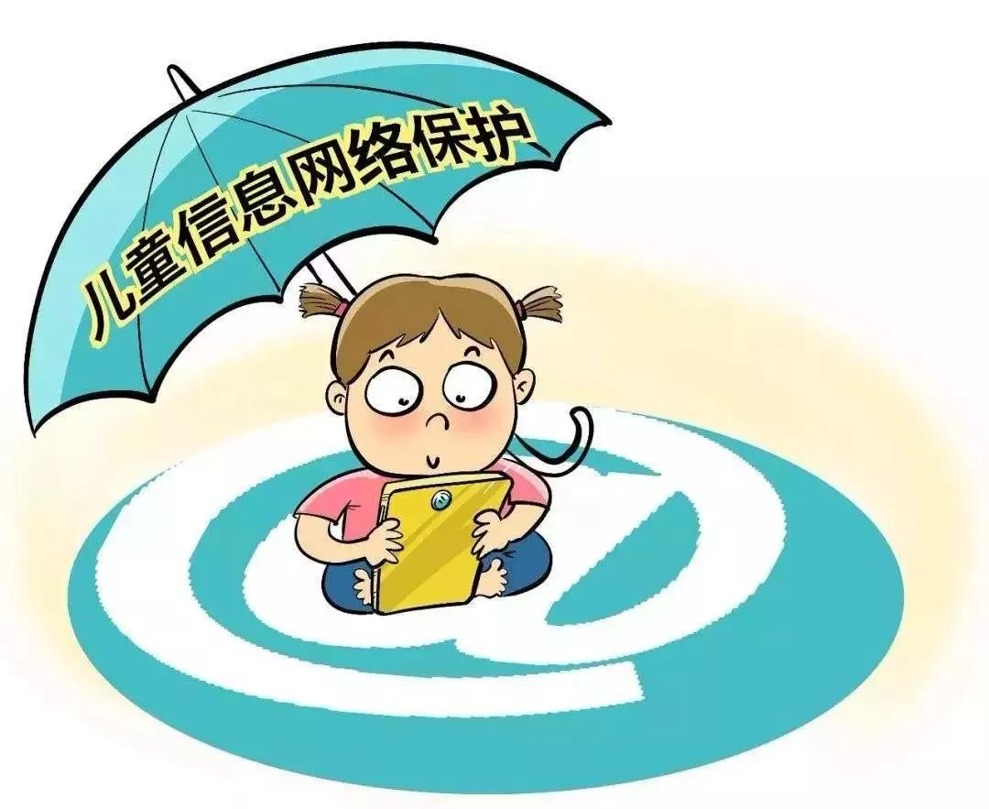
在网络保护方面
第六十四条明确提出：国家、社会、学校和家庭应当加强未成年人网络素养宣传教育，培养和提高未成年人的网络素养，增强未成年人科学、文明、安全、合理使用网络的意识和能力，保障未成年人在网络空间的合法权益；第六十五至第八十条就具体行为作出了法律规定。

Slide 8
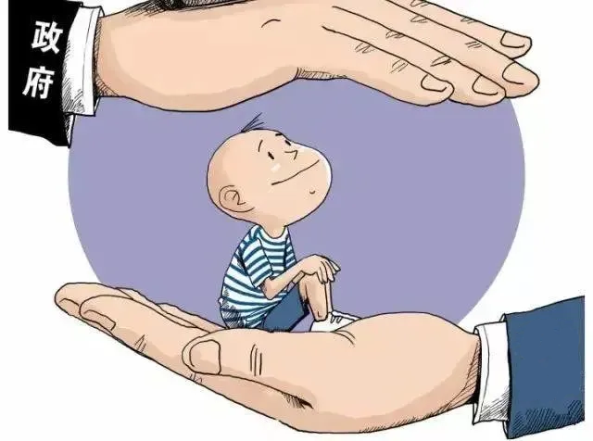
在政府保护方面
第八十一条明确指出：县级以上人民政府承担未成年人保护协调机制，具体工作的职能部门应当明确相关内设机构或者专门人员，负责承担未成年人保护工作。乡镇人民政府和街道办事处应当设立未成年人保护工作站或者指定专门人员，及时办理未成年人相关事务；支持、指导居民委员会、村民委员会设立专人专岗，做好未成年人保护工作。第八十二到第一百一十六条就具体辍学未成年学生、残疾未成年人、校园周边的治安和交通秩序、未成年人的心理健康教育、困难未成年分类保障作出了法律规定。

Slide 9
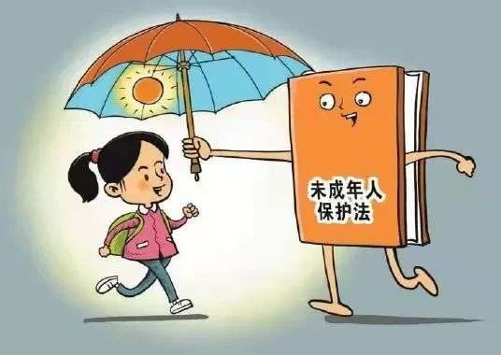
在司法保护方面
第一百条明确指出，公安机关、人民检察院、人民法院和司法行政部门应当依法履行职责，保障未成年人合法权益。第一百零一到第一百十六条对需要法律援助或者司法救助的未成年人，人民检察院和人民法院涉及未成年人合法权益的保护、公检法办理未成年人的案件都作出了明确的法律规定。第八章法律责任第一百一十七到第一百二十九条计13条就违法行为作出了罚则，充分体现了各方携手、同心协力促进青少年健康成长的立法宗旨。

Slide 10
感谢聆听

